Slide 1
Pemrograman Mobile Android # 6
Konsep desain user interface pada aplikasi mobile

Slide 2
TIK
Mahasiswa mampu mendeskripsikan perbedaan aspek desain pada aplikasi desktop dan aplikasi mobile.
Mahasiswa mampu membuat style dan theme pada tampilan aplikasi mobile

Slide 3
Perbedaan Aplikasi Mobile & Desktop
Fitur
ukuran layar, desktop jelas lebih besar, memiliki lebih banyak ruang untuk menu, toolbar, dan widget.
Pengguna smartphone ingin menggunakan aplikasi di mana saja, mendapatkan produktivitas maksimum dengan tenaga sedikit, sedangkan pengguna desktop mungkin akan menghabiskan lebih banyak waktu.
Aplikasi mobile menyediakan semua fitur atau bagian fitur darinya. Beberapa bagian fitur dari aplikasi mobile akan menjadi keunggulan dari aplikasi web.

Slide 4
Perbedaan#2
Interaksi User
kemampuan layar sentuh untuk berinteraksi bagi pengguna smartphone yang berbasis accelerometer maupun kompas, sebuah aplikasi mobile memang dibangun secara berbeda. App mobile dapat miring ke kanan/kiri (game balap bermanuver).
Aplikasi peta yang selalu menunjuk ke arah utara setiap kali pengguna merubah arah telepon genggamnya. Hal ini didasarkan pada fitur kompas.
Di desktop tidak ada.

Slide 5
Perbedaan#3
Location Awareness
Pemetaan lokasi adalah sesuatu yang baru untuk smartphone. Google Maps, Local Search, Foursquare, dan banyak aplikasi mobile lainnya memanfaatkan GPS yang telah disematkan ke dalam smartphone.
Aplikasi web menggunakan pemetaan lokasi juga, namun hanya dibatasi dari pengkodean negara dan tidak secara detail.

Slide 6
Perbedaan#4
Push Notification
Pengguna aplikasi banyak yang menginginkan pemberitahuan peristiwa atau info penting seperti e-mail dan pesan masuk. Dan smartphone adalah platform terbaik untuk pemberitahuan, karena smartphone dekat dengan pengguna hampir sepanjang waktu.
Pengguna aplikasi web harus selalu login ke sebuah aplikasi web untuk menyelesaikan alur kerja yang melibatkan dia.

Slide 7
Theme & Style
Style
Koleksi property yang menentukan tampilan dan format View atau Window.
Style dapat menentukan properti seperti height, padding, font color, font size, background color dan banyak lagi.
Style di definisikan dalam XML yang terpisah dari layout.
Style mirip CSS di HTML

Slide 8
Style - Contoh
<TextView android:layout_width="fill_parent" android:layout_height="wrap_content" android:textColor="#00FF00" android:typeface="monospace" android:text="@string/hello" />
<TextView style="@style/CodeFont" android:text="@string/hello" />
Semua atribut dapat di hapus dari XML Layout, kemudian ganti dengan style CodeFont.

Slide 9
Theme
Style yang diterapkan di seluruh activity atau aplikasi.
Ketika Style diterapkan sebagai theme, setiap View di dalam Activity atau aplikasi akan menerapkan Style Property yang mendukung.
Misal, CodeFont digunakan dalam sebuah Activity maka semua text akan berwarna hijau dan font monospace.

Slide 10
Defining Style
Style dibuat di folder res/values/
Di awali dengan tag <resources>
Style di awali dengan tag <style>, diikuti name.
Masing-masing properti di awali dengan tag <item> diikuti name.

Slide 11
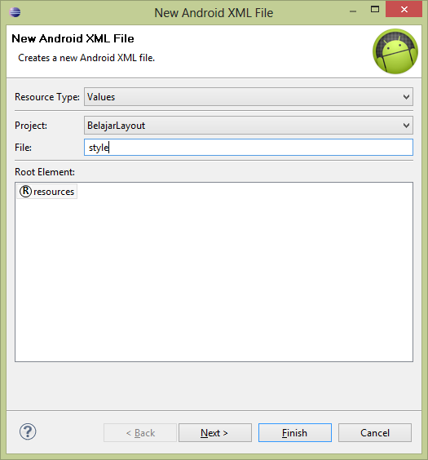
Create Style
Klik kanan di res/values
Create New XML
File
style

Slide 12
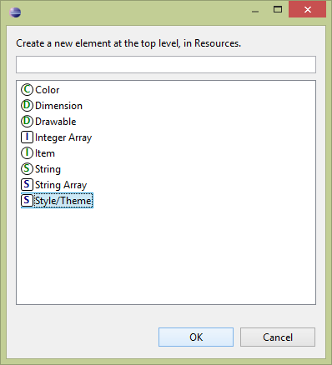
Create Style
Klik Add
Pilih Style/Theme
Klik OK
Name
CodeFont
Parent
@android:style/TextAppearance.Medium

Slide 13
Create Style
Implementasi di layout
Hasil text warna hijau

Slide 14
Inheritance
Atribut parent di dalam elemen <style> adalah properti untuk inheritance atau pewarisan.
Untuk membuat turunan style, cukup menuliskan prefix style diikuti (.) nama turunan.

Slide 15
Hasil Inheritance
Text warna merah turunan dari CodeFont

Slide 16
Style - Inheritance
Kita dapat meneruskan membuat pewarisan, misal CodeFont.Red kemudian diberikan efek ukuran font yang besar.

Slide 17
Applying Styles and Themes to the UI
Ada 2 cara :
Di masing2 View, menambahkan <style> di XML Layout
Di Activity atau aplikasi, menambahkan atribut android:theme di elemen <activity> atau <application> di Android manifest.

Slide 18
Lebih Jelas
http://developer.android.com/guide/topics/ui/themes.html#ApplyingStyles

Slide 19
Referensi
http://developer.android.com/guide/topics/ui/themes.html#ApplyingStyles
FelkerD.; Dobbs J, 2011, Android Application Development For Dummies, Wiley Publishing Inc., USA
Official Android Developer Documentation http://developer.android.com/.
Esposito, Dino, Architecting Mobile Solutions for the Enterprise, 2012, O’Reilly Media.
Iversen, Jakob & Eierman, Michael, Learning Mobile App Development A Hands-on Guide to Building Apps with iOS and Android , 2014, Pearson Education.
Meier, Reto, Professional Android 4 Application Development, 2012, John Wiley and Sons.
McWherter, Jeff & Gowell, Scott, Professional Mobile Application Development, 2012, John Wiley & Sons

Slide 20
Ada Pertanyaan
?

Slide 21
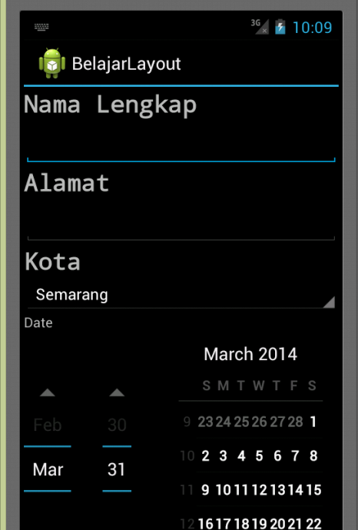
Tugas 6
Modifikasi form data diri dengan menambahkan Style

Slide 22
Ketentuan
Atur warna, font, fontsize dll sesuai dengan selera masing-masing

Slide 23
Rehat Sejenak
Iseng
Women Billion

